Slide 1
УМК «Школа России» Урок русского языка по теме: «Разделительный твердый знак (ъ)» 3 класс
Выполнила:
учитель начальных классов
МБОУ- СОШ №3 им.М.И.Кудаева
а.Адамий
Ашканова Мариет Заурбечевна

Slide 2

Кк
Чашка
Веник
Корова
Точка

Slide 3

ВАГОН
М
Н
Е
П
А
Ц
П
У
В
Е
Г
У
М
О
Ц

Slide 4
Н
В
О
А
В
Г
Ы
О
Й
Н

Slide 5

Миша сел на пенёк и сел пирожок.

Slide 6
Алгоритм.
1. Рассмотреть слово.
2. Разобрать слово по составу.
3. Определить, есть ли в слове приставка.
4. На какую букву оканчивается?
5. С какой буквы начинается корень?
6.Сформулируйте правило.
Если приставка заканчивается на согласную букву, а корень начинается с гласной буквы: е, ё, ю, я, после приставки пишем разделительный твердый знак.

Slide 7
(
е
¬
ё
Ъ
гласн.
ю
согл.
я

Slide 8

Миша сел на пенёк и
съел
пирожок.
сел

Slide 9






Slide 10
Напишите слова в 2 столбика: в левый – с ь, в правый – с ъ, допишите по 1 слову в каждый столбик. Там где есть выделите приставки.
Об…яснение, с…ехал, в…юн, под…езд, л…ёт, п…ют, с…ёжился, мурав…и, об…явление, об…ехать, в…юга, под…ехал, от…езд, здоров…е, кол…е, варен…е, ш…ёт, с…ездил.

Slide 11
Проверка
¬
объяснение
съехал
подъезд
съёжился
объявление
объехать
подъехал
отъезд
съездил
вьюн
льёт
пьёт
муравьи
вьюга
здоровье
колье
варенье
шьёт
¬
¬
¬
¬
¬
¬
¬
¬

Slide 12
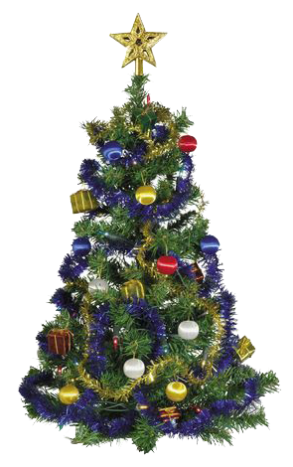


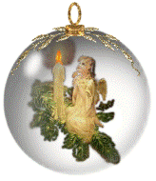


Slide 13
Если было интересно, легко на уроке, во всем разобрались – желтый цвет.
Если иногда были трудности, сомнения, не совсем понравилась работа – зеленый цвет.
Если не разобрались в теме, было не очень интересно – красный цвет.

Slide 14

Домашнее задание
Упражнение 357.

Slide 15


Спасибо за урок!
Молодцы!

Slide 16
Источники:
И.В.Клюхина. Сценарий занятий по изучению слов с непроверяемым написанием: 2-4 классы.-М.:ВАКО,2009.
Г.А.Бакулина. Интеллектуальное развитие младших школьников на уроках русского языка. – М.Гуманит. изд. Центр ВЛАДОС, 2001
Рамзаева Т.Г. Русский язык: Учеб.для 3 кл. четырехлет. нач. шк. –М.:Дрофа
http://smayli.ru/smile/sportsmen-343.html - смайлик
http://smayli.ru/smile/sportsmen-369.html - смайлик
http://anime.toppik.ru/photo/sport/sportivnaja_animacija_zarjadka/39-0-955 - смайлик
http://smayli.ru/smile/muzika-686.html -смайлик
http://img-fotki.yandex.ru/get/4709/28257045.682/0_72b77_1d055696_L.jpg -улыбающийся Незнайка
http://i067.radikal.ru/0912/9c/86022324d578.jpg -вагон
http://smiles.rcmir.com/smile.99848.html -книга

Slide 17
http://www.smayli.ru/data/smiles/prazdnikia-1077.gif - игрушка 1
http://b.imdoc.fr/private/1/private-category/photo/9731443973/13858163a15/private- category-artimage_384516_3067059_201011272630766-img.gif - игрушка 2
http://img0.liveinternet.ru/images/attach/c/1/49/947/49947812_1255681326_kerstballen_83.gif - игрушка 3
http://www.animated-gifs.eu/christmas-balls/0093.gif - игрушка 4
http://avatarko.ru/images/elki/elka18.gif - елка
http://skazka-volhov.ucoz.ru/Neznaika.jpg - Незнайка
http://s42.radikal.ru/i096/0808/8a/f9d2c5575addt.jpg - дети
http://img-fotki.yandex.ru/get/5804/valenta-mog.4d/0_60911_66b176db_orig.jpg -Буратино

